Slide 1
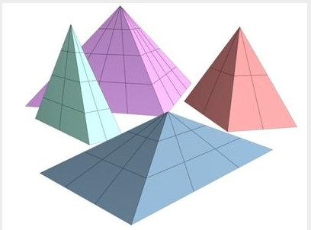
Пирамиды.

Slide 2
Египетские пирамиды – величайшие архитектурные памятники Древнего Египта.
Вид на пирамиды в Гизе. Слева направо: пирамиды Менкаура, Хефрена и Хеопса. Три небольшие пирамиды на переднем плане являются пирамидами-спутницами пирамиды Менкаура.

Slide 3
Современные пирамиды Волейбольно-баскетбольный стадион в Калифорнии

Slide 4
Современные пирамиды Гостиница «Луксор Лас-Вегас»

Slide 5
Современные пирамиды Культурно-развлекательный комплекс «Пирамида» в Казани

Slide 6
Современные пирамиды Вход в Лувр

Slide 7
Современные пирамиды Здание словацкой радиостанции

Slide 8
Современные пирамиды Проект эко здания NOAH в виде пирамиды для Нового Орлеана

Slide 9
Современные пирамиды Водонапорная башня Сванеке (Дания)

Slide 10
Современные пирамиды Дом

Slide 11
Современные пирамиды Пирамида здоровья в Коктебеле.

Slide 12
Пирамиды в Караганде

Slide 13
Пирамиды в Караганде

Slide 14
Пирамиды в Караганде

Slide 15
Дворец мира и согласия (Пирамида)

Slide 16
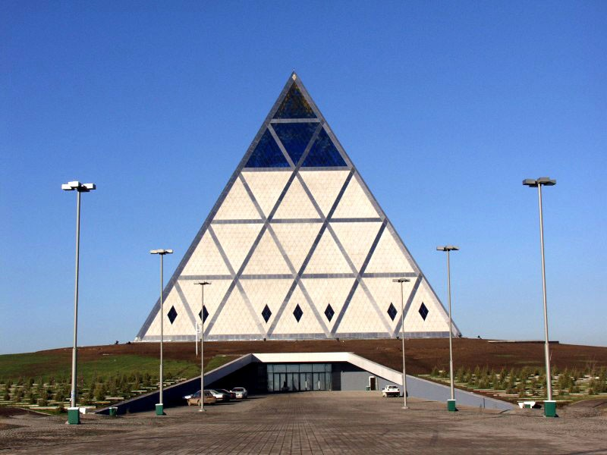
Дворец мира и согласия (Пирамида)

Slide 17
Задание 1. Какие из приведенных предложений могут быть определением пирамиды:
1. Пирамида – многогранник, у которого все грани треугольники
2. Пирамида – многогранник, состоящий из какой-то плоской фигуры и треугольников.
3. Пирамида – многогранник, у которого одна грань плоский многоугольник, остальные треугольники с общей вершиной.
4. Пирамида – многогранник, образованниый с помощью многоугольника, лежащего в плоскости, точки, не лежащей в этой плоскости, и всех отрезков, соединяющих эту точку с точками многоугольника.
5. Пирамида – пространственный многоугольник, у которого все вершины, кроме одной, лежат в одной плоскости

Slide 18
Задание 2. Какие многогранники являются пирамидами, а какие нет?

Slide 19
Задание 3. Рассмотрите карточки, на которых отмечены основные элементы пирамиды. Попробуйте дать им определения.

Slide 20
Задание.4 Сопоставьте элемент пирамиды и его определение

Slide 21
Задание 5.

Slide 22
Спасибо за внимание

